Slide 1

1주차 강의 자료
정치와 공론
제1장
민주주의란 무엇인가

Slide 2
수 업 계 획 서
담당교수명: 윤수찬
E-mail: yunsoochan@hanmail.net
교강사 연락처: 010-3685-9436
1. 교과목개요
오늘날의 민주정치와 대의제 민주주의는 투표에 의해 민주적 의사결정이 정당화된다고 보는 데에 비해, 숙의 민주주의는 동등한 시민들 사이의 토론과정에서 도출된 정치적 측면에 대한 이해에 집중한다. 본 강좌는 성숙한 민주주의를 구현하기 위해 공론정치의 참여 방향을 모색하는 데에 목적을 두고 있다. 또한, 우리나라의 정치행태를 분석하고 주권자로서의 존재하기 위한 정치평론에 대해 알아본다. 다양한 의견을 수용하며 공동성찰을 지향하는 정치 공론화와 비평을 실천해보고자 한다.

Slide 3


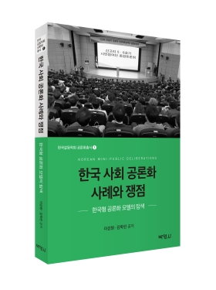
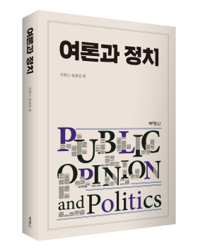
2. 수업목표
정치적 현상과 공론화 정치적 함의를 이끌어 내는 능력을 배양한다.
현대 정치에서 언론의 역할과 중요성을 이해한다.
다양한 정치적 현상과 관련하여 정치적 토론, 공론화 과정에 참여한다.
국회의원, 지방자치단체장 특강을 통해 다양한 정치적 사안에 대해 토론하고 적극적인 정치참여를 유도한다.
3. 학습평가방법(평점 반영 비율)
평가는 출석, 20% 중간,30% 기말,40% 발표,10% 등을 자료로 하여 산출한다.
4. 교 재

Slide 4
제 1 장 민주주의란 무엇인가
목 차
제1절 민주주의 개념
제2절 민주주의는 다른 제도와 어떻게 다른가
제3절 동양사상과 민주주의
제4절 민주주의의 조건들

Slide 5
정치란 무엇인가?
정치는 왜 우리의 삶에 중요한가?
정치는 우리의 삶에 막강한 영향력을 행사하고 결정한다.
신 분
정치는 우리의 삶을 필요한 여러 가지 가치를 배분, 창조한다.
정치
건 강
정치에 참여한다는 것 ⇒ 우리의 삶을 우리 스스로 만들어 간다.
권 력
안 전
자 유
부
교 육
Notes:
• 정치는 우리의 삶에 필요한 여러 가지 가치를 배분해 주기 때문에 중요하다.
• 정치는 우리들 각자가 얼마나 큰 권력(권한, 혹은 권리)을 보유하고,
얼마나 많은 부(富)를 가지고,
• 어떠한 사회적 대우를 받고, 얼마나 많은 교육을 받고, 얼마나 건강하게,
얼마나 안전하고 자유롭게 살 수 있는 가를 결정한다.
• 정치가 어떻게 하여 우리의 삶에 이처럼 막강한 영향력을 행사하는가.

Slide 6


다르게 보이는 이유
과제에 대한 인식
정치·경제적 구조변화에 대한 인식
State
State
Market
Market
Civil
Society
Civil
Society
https://evolve-consultants.com/in-business-ignorance-is-not-bliss/

Slide 7
제 1 장 민주주의란 무엇인가
제1절 민주주의 개념
민주주의의 정의
현대 민주주의는 선거를 통해 선출된 대표에게 의사결정 권리를 위임하는 대의민주주의를 의미함
민주주의는 인민과 지배의 합성어로서 ‘인민에 의한 지배’를 의미함
즉, 소수 지배자의 권력이 아니라 다수 시민에 의한 권력으로서 평범한 시민의 이익을 추구하고 그들의 우려에 대응하는 정치체제를 의미

Slide 8
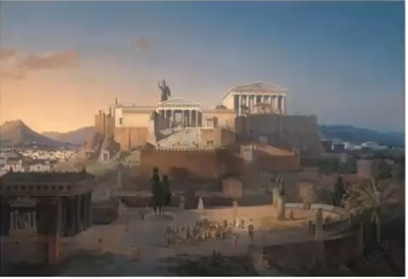
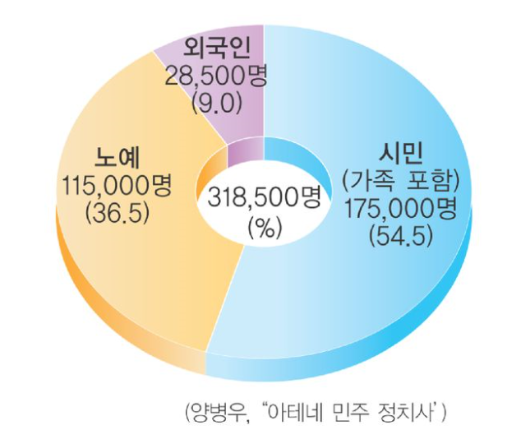
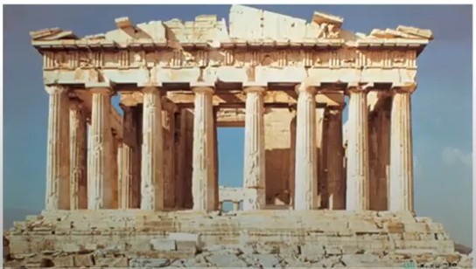
그리스 아테네 민주정치
아테네의 인구 구성(기원전 5세기 무렵)
파르테논 신전

Slide 9
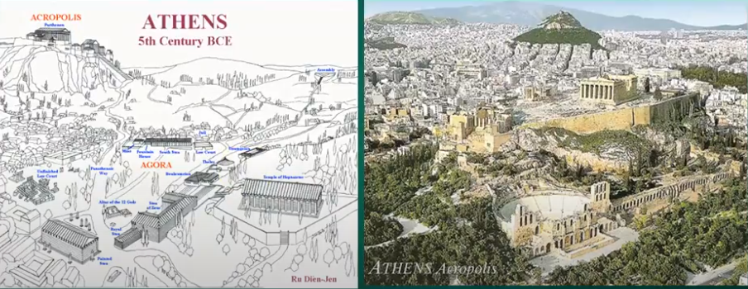
• 아테네 지역 아크로 폴리스
◇ 고대 그리스 아테네의 민주정치
• 특징 : 모든 시민이 민회에 참여해 국가의 중요한 사안을 직접 결정 ⇒ 직접민주정치
공직 담당자는 추첨제, 윤번제로 충원: 시민이면 누구나 공직에 참여
• 의의 : 민주정치가 처음으로 시작, 국민자치 원리에 충실
• 한계 : 여성, 노예, 외국인은 정치 참여 못함 ⇒ 제한적 민주정치

Slide 10
제 1 장 민주주의란 무엇인가
제1절 민주주의 개념
아테네 민주주의
9일마다 열리는 민회에 18세 이상 남자 시민은 직접 출석하여 발언하고 투표할 수 있었으며 위험한 정치인에게는 도편추방을 부과함
폴리스
고대 그리스의 도시 국가로서 정치공동체를 의미

Slide 11
제 1 장 민주주의란 무엇인가
제1절 민주주의 개념
아테네 민주주의
민회
고대 그리스 아테네에서 열린 시민회의를 의미함
민회는 9일에 1회, 1년에 40회 이상 개최되었으며, 시민 참여자들이 모두 자신의 의견을 주장할 수 있고, 최종 의견은 거수를 통해 결정하는 방식으로 진행됨

Slide 12
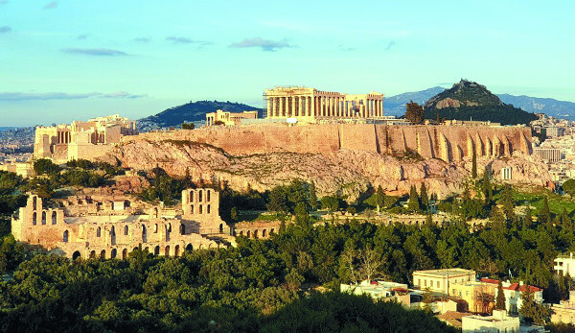
제 1 장 민주주의란 무엇인가
제1절 민주주의 개념
아테네 민주주의
아고라
고대 그리스의 도시국가인 폴리스에 형성된 광장을 의미
시장뿐 아니라 정치․경제․사회․문화 등 시민 일상생활의 중심으로 ‘사람이 모이 는 곳’을 의미하게 됨
아크로폴리스, 고대 아고라

Slide 13
제 1 장 민주주의란 무엇인가
제1절 민주주의 개념
아테네 민주주의
고대 그리스의 제비뽑기장치 클레로테리온
배심원과 행정관을 제비뽑기로 뽑을 때 사용하는 돌판임
고대 아테네의 민주주의가 배심원에 대한 사전 매수나 외부의 선정 압력을 방지하는 민주적 추첨 방식으로 진행되었다는 것을 의미함

Slide 14
제 1 장 민주주의란 무엇인가
제1절 민주주의 개념
아테네 민주주의
정치형태 구분
1인이 지배하는 ‘군주정’, 몇몇 소수가 지배하는 ‘귀족정’, 여러 사람이 통치에 참여하는 ‘민주정’이 그것임

Slide 15
제 1 장 민주주의란 무엇인가
제1절 민주주의 개념
민주주의의 의미 변화
18세기 말, 프랑스혁명을 거치고 난 뒤, 유럽 여러 나라에서 대중의 정치 참여 요구가 강해지고 19세기 들어와 보통선거권에 대한 요구가 커지면서 공화주의라는 말과 민주주의라는 말이 같이 쓰이기 시작함
민주주의 의미의 다양성
민주주의는 이상적 가치이면서 동시에 실천적 통치제도를 의미함

Slide 16
제 1 장 민주주의란 무엇인가
제2절 민주주의는 다른 제도와 어떻게 다른가
민주주의의 요건
최소정의적 관점에서 민주주의는 보통선거권, 정기적인 선거, 정당 경쟁을 통한 정부 구성 등 민주적 경쟁 규칙을 확립하는 ‘절차적 최소 요건’을 갖춘 정치체제를 의미함
자유주의와 민주주의
자유주의자들은 국가 간섭 없이 발전해나갈 수 있는 시민사회 역을 위해 투쟁하고, 국가 권력의 기반이 주권자로서 인민의 뜻에 있다고 주장함

Slide 17
제 1 장 민주주의란 무엇인가
제2절 민주주의는 다른 제도와 어떻게 다른가
공화주의와 민주주의
공화주의는 공공선에 대한 헌신, 공적 결정에 대한 적극적 참여와 모든 시민이 공동체로부터 배제되지 않고 권리와 혜택을 누리는 시민권의 원리, 시민적 덕에 대한 강조를 핵심으로 함
비민주주의와 민주주의
사회주의는 자본주의의 경제 원리인 개인주의를 사회주의로 대치함으로써 사회를 개조하려는 사상 또는 운동

Slide 18
제 1 장 민주주의란 무엇인가
제3절 동양사상과 민주주의
민주주의와 민본 사상
현대 민주주의는 근대 서구에서 발명된 것이며, 이외 지역에서는 이를 수용하여 지금의 민주주의를 발전시키고 있음

Slide 19
제 1 장 민주주의란 무엇인가
제3절 동양사상과 민주주의
공자와 맹자
공자는 백성을 위한 통치를 정치의 근본으로 삼음
맹자는 공자의 사상을 이어받아 백성이 중요하고 통치자는 가볍다는 민귀군경론을 주장함
“백성은 귀하고 임금은 가볍다” 민심(民心)은 천심(天心)이란, 백성의 마음은 하늘의 뜻과 같으니 그들과 어긋나게 해서는
나라가 성립될 수 없다는 속담.

Slide 20
제 1 장 민주주의란 무엇인가
제4절 민주주의의 조건들
자유
서양 중세의 신분제 사회에서 자유는 기본적으로 귀족의 자유나 도시의 자유와 같은 특권층의 자유를 의미함
종교적 자유에 대한 주장은 종교적 관용의 요구를 유발시켰고, 사상, 신념, 언론, 출판의 자유 등이 주장됨

Slide 21
제 1 장 민주주의란 무엇인가
제4절 민주주의의 조건들
평등
기회 평등은 소극적 자유와 결합되는 평등개념으로서, 만인에게 법적․ 정치적 기회 평등을 보장한다는 의미
민주주의 에서 자유와 평등의 조화를 추구한다는 주장은 소극적 자유와 적극적 자유의 조화 및 기회 평등과 결과 평등의 조화를 의미

Slide 22
제 1 장 민주주의란 무엇인가
제4절 민주주의의 조건들
인권과 시민권
인권이란 민족, 국가, 인종 등에 상관없이 인간이라면 누구에게나 인정되는 보편적 권리 또는 지위를 말함
시민권은 ‘제도적․법적․현실적으로 보장된 것’으로 정의할 수 있음

Slide 23
제 1 장 민주주의란 무엇인가
제4절 민주주의의 조건들
갈등
민주정치에서 핵심문제는 갈등을 관리하는 것이라고 정의함
다원주의
다원주의에 따르면 사회는 여러 독립적 이익이나 결사체로 이루어져 있기 때문에 권력 엘리트에 의해 지배되기보다는 집단 간 경쟁, 갈등, 협력 등에 의해 민주적으로 운영되어야 함

Slide 24
제 2 장 근대 민주주의
목 차
제 2 장
근대 민주주의
제1절 르네상스와 민주주의
제2절 시민 혁명과 민주주의

Slide 25

제 2 장 근대 민주주의
제1절 르네상스와 민주주의
마키아벨리 ‘군주론’ 헌정사
높은 곳의 특성을 파악하기 위해 아래로 내려가고
낮은 곳의 특성을 파악하기 위해 산 위로 올라가지 않으면
안되는 풍경 화가에 자신을 비유
‘보비오’ 정치 사상가
군주의 관점
민중의 관점

Slide 26
제 2 장 근대 민주주의
제1절 르네상스와 민주주의
마키아벨리
마키아벨리는 르네상스 시기 피렌체에서 태어나 공화정 시대에 외교 업무를 담당함
자국군과 인민을 돌보지 않은 오만한 군주의 실패를 경고
인민을 의지하고 보호하여 인민의 지지를 획득
프로테스탄트 종교개혁
모든 신앙인은 곧 자기 자신의 사제가 될 수 있으며, 사제가 아니라 성서의 권위를 존중해야 한다고 주장함

Slide 27
제 2 장 근대 민주주의
제1절 르네상스와 민주주의
• 인간으로서의 군주에 대한 찬양과 비난 “군주는 자기 정권을 유지하기 위해서는 비도덕적인 것도 배워야 한다. 필요에 따라서는, 도덕적인 행동이건 비도덕적인 행동이건 행할 줄 알아야 하기 때문이다.” “군주는 국가를 보위(保衛)하기 위하여 악평과 비난 받는 것 정도는 주저하지 말아야 한다. “ - 군주 최고의 목표는 국가보위 -“ 목적을 위한 과정의 정당화”

Slide 28
제 2 장 근대 민주주의
제1절 르네상스와 민주주의
사회계약론
‘사회계약’은 각 개인의 자연적 권리를 보장하기 위한 것이며, 국가를 수립하는 과정인 ‘사회계약’ 에는 모든 사람이 평등하게 참여하기 때문에, 주권의 최종적 근거가 인민에게 있다는 근대 민주주의의 인민주권론의 토대가 됨

Slide 29
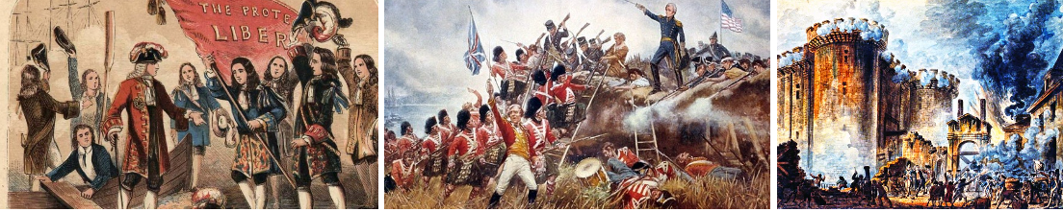
제 2 장 근대 민주주의
제1절 르네상스와 민주주의
• 세계 3대 시민혁명
시민혁명: 시민 계급이 절대 왕정을 타도한 정치적 변혁,(경제적 자유,신분적 평등)을 보장하는 정치 제도를 요구한 사건
구분 | 영국의 명예혁명 | 미국의 독립혁명 | 프랑스의 대혁명
원인 | 제임스 2세의 전제정치 | 영국의 식민지배 | 신분 차별, 구제도의 모순
결과 | 권리장전 (의회 정치 강조) | 독립선언서 (천부인권사상,저항권 | 인권선언문 (국민주권, 재산권)
의의 | 의회정치 입헌군주제 | 민주공화정, 대통령제 미국의 독립 | 자유,평등 강조 시민계급의 영향大 인권보장의 명문화
 공통점 : 시민의 자유와 권리 보장하는 내용을 담고 있는 문서

Slide 30
제 2 장 근대 민주주의
제2절 시민 혁명과 민주주의
영국 내전과 명예혁명
1685년 왕위에 오른 제임스 2세가 가톨릭을 부활시키려고 하자 국의회는 메리 공주와 남편 오렌지 공작에게 사실상 왕위를 양도함
프랑스 대혁명
프랑스 인권 선언을 발표하고 신분제에 따른 봉건제의 폐지를 공식화함
미국 혁명
북아메리카의 13개국 식민지가 전쟁을 통해 독립한 사건을 말함

Slide 31
제 2 장 근대 민주주의
제2절 시민 혁명과 민주주의
러시아 혁명
1905년과 1917년의 두 혁명을 말함
시민들의 청원서를 무력 진압한 1월 9일의 ‘피의 일요일’ 사건 이후 전국 200개 도시에서 광범위한 총파업이 일어나고 전함 포템킨에서의 수병 반란 등 차르체제에 대한 전면적인 투쟁이 벌어짐
러시아 제국의 정치·사회 체제에 대한 불만은 1905년 이전 몇 년 동안,
특히 굴욕적인 러일전쟁(1904~05)이후 다양한 사회단체의 시위로 폭발

Slide 32
현대적 의미에서의 마키아벨리의 정치적 리더십
- 여우의 지혜와 사자의 용맹함을 동시에 겸비하라. : 전략적 사고와 강력한 추진력을 동시에 겸비하라.(정책과 추진력) - 목적이 수단을 정당화하는가? : 공적 대의를 위한 비도덕적 행위 용인의 문제 - 정치적 현실주의 : 사랑받기보다 두려움의 대상이 되어라. - 지도자의 용인술 - 리더는 화내지 않는다. - 운명에 저항하고 개척하라. - 운5 : 기5

Slide 33
마키아벨리의 주요 어록
▶ 군주는 자기정권을 유지하기 위해 비도덕적인 것도 배워야 한다. ▶ 관용과 미덕을 행하고도 욕을 먹을 바에는 인색함을 개의치 말아야 한다. ▶ 군주는 국가를 보위하기 위하여 악평과 비난 받는 것을 주저하지 말아야 한다. ▶ 군주는 멸시와 증오의 대상이 되지 않도록 해라. ▶ 사랑의 대상이 되기보다 차라리 공포의 대상으로 군림하여라 ▶ 군주는 반은 인간 반은 짐승이 되어서 통치, 여우와 사자로부터 배워야 한다. ▶ 현명한 군주는 공약과 약속을 지킬 필요가 없으며, 때론 사기꾼, 거짓말쟁이. ▶ 군주는 미덕을 갖춘 체하기만 하면 된다. ▶ 군주는 경멸과 증오에서 벗어나라 ▶ 군주는 화를 내지 말라 – 아첨에서 벗어나는 길 ▶ 운명을 개척하라 – 운5 : 기5 ▶ 외교정책, 유비무환, 자주국방

Slide 34
“ 정치의 도구는 언어다. ”
Thank you !
감사합니다.

